Slide 1
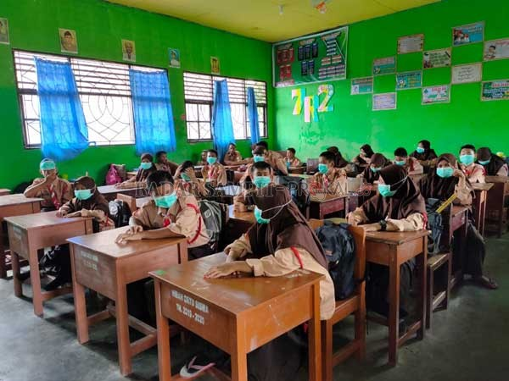
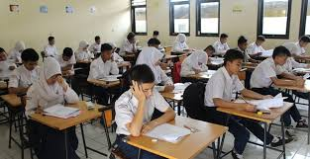
ASESMEN PEMBELAJARAN
DI ERA NEW NORMAL
Minzani Aufa, S.Pd.I., M.Pd.
Webinar PGMI UIN SUNAN KALIJAGA
19 Agustus 2020

Slide 2
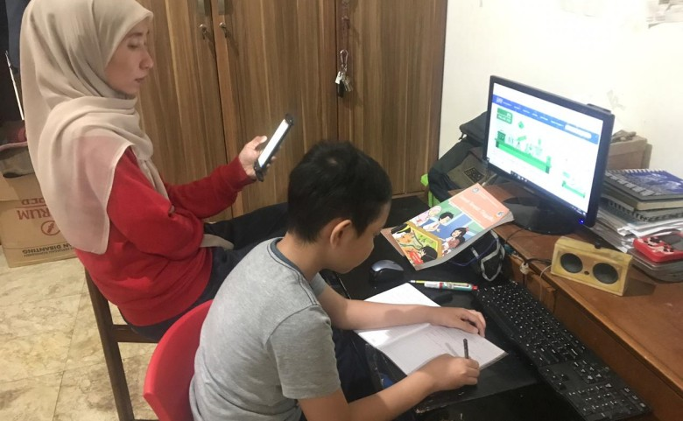
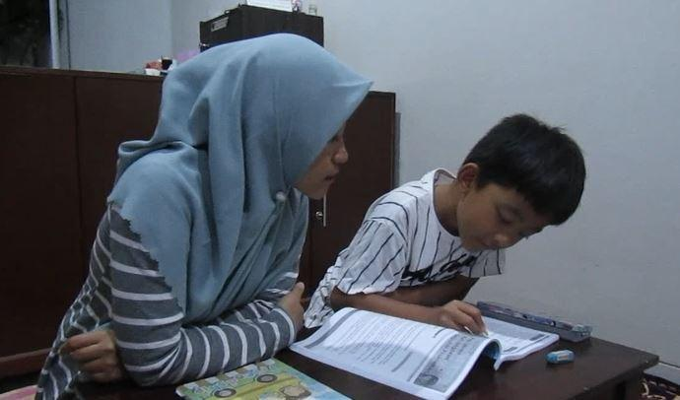
Keberagaman kondisi siswa menyebabkan proses belajar dan kompetensi setiap siswa bebeda
Hal ini menyebabkan ketidak tercapaian belajar, kemampuan siswa menurun, dan ketimbangan pengatahuan

Slide 3
KERJASAMA SECARA MAKSIMAL DEMI KESUKSESAN BELAJAR SISWA DIMASA NEW NORMAL
Pemerintah: Pemerintah pusat/ daerah bekerja sama membuat kebijakan yang berpihak pada Guru dan siswa
Layanan Kesehatan: memberikan layanan penuh sesuai dg protokol kesehatan untuk memantau dan mengutamakan kesehatan Guru dan siswa.
Madrasah: Madrasah mensuport secara optimal dalam proses KBM
Guru: Guru berusaha memberikan layanan pembelajaran pada siswa secara aktif, efektif, inovatif, interaktif dan menyenangkan
Wali murid: Orang tua siswa diminta selalu aktif berperan serta dalam kegiatan PJJ (Pembelajaran Jarak Jauh)/ BDR (Belajar Dari Rumah) dan proses belajar mengajar di rumah.
Masyarakat: Seluruh masyarakat bekerjasama dalam mensukseskan belajar siswa

Slide 4

Pendidikan telah memasuki tahun ajaran baru, di tengah masa pandemi Covid-19 yang belum juga berlalu..
segala persiapan telah di rencanakan memasuki era baru, atau New Normal. Pemberlakuan fase new normal ini merupakan pola hidup baru di tengah pandemi virus Corona di Indonesia.
Proses kegiatan belajar mengajar di masa new normal memiliki manfaat yg besar akan tetapi sekaligus terdapat tantangan yang sangat kompleks bagi dunia pendidikan.
Penyesuaian pembelajaran di masa new normal ini berlaku di segala jenjanjang Pendidikan PAUD, SD/MI, SMP/MTS, SMA/MA bahkan sampai di Perguruan Tinggi

Slide 5
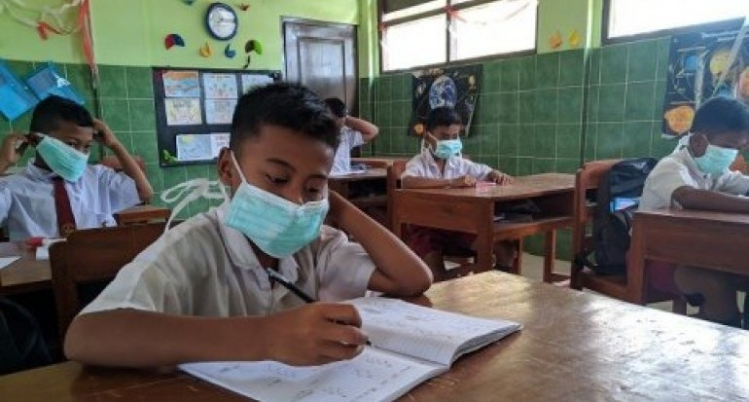
Prinsip kebijakan pendidikan di masa pandemi COVID-19
Kesehatan dan keselamatan peserta didik, pendidik, tenaga kependidikan, keluarga, dan masyarakat merupakan prioritas utama dalam menetapkan kebijakan pembelajaran.
Tumbuh kembang peserta didik dan kondisi psikososial juga menjadi pertimbangan dalam pemenuhan layanan pendidikan selama masa pandemi COVID-19.

Slide 6



PROYEKSI PENDIDIKAN DIMASA NEW NORMAL
Dipaksa
Terpaksa
Terbiasa
Transformasi dunia pendidikan bukan tentang menegasikan peran tenaga pendidik dan sekolah, tapi justru menguatkan peran masing-masing antar stake holder tersebut. Sistem pendidikan dituntut mampu beradaptasi di masa pandemi covid-19. Dalam situasi seperti sekarang ini seorang guru sedang berproses untuk menjalankan asesmen pembelajaran baru sesuai new normal. Pembelajaran bagi siswa sekolah di era new normal tentu membutuhkan adaptasi juga, menyesuaikan dengan waktu belajar yang tersedia dan protokol kesehatan.

Slide 7
Peran GURU di era New Normal
Guru harus menggali potensi yang dimiliki oleh siswa.
Membangkitkan rasa ingin tahu dalam proses pembelajaran.
lebih banyak memberikan praktik secara langsung dan menilai sesuai dengan kompetensi.
Menciptakan kemandirian Siswa untuk senantiasa belajar dalam segala kondisi.

Slide 8
Pembelajaran di Era New Normal
Proses pembelajaran tatap muka menjadi tatap layar
Sistem pembelajaran tradisional menjadi digital
Pembelajaran berbasis Online (e-Learning)
Blended Learning penggabungan keunggulan pembelajaran yang dilakukan secara tatap-muka dan secara virtual.
Untuk beralih dari model pembelajaran tatap muka atau bertemu secara langsung, lalu berubah menjadi online itu sangat membutuhkan upaya dan biaya yang tidak sedikit. Maka perlu adanya system manajemen yang baik di sekolah/madrasah.

Slide 9

PROSES PELAKSANAAN PEMBELAJARAN
Menguasai Materi?
Tujuan Pembelajaran?
Efektif dan Efisien?
Asesmen pembelajaran merupakan bagian integral dari keseluruhan proses pembelajaran, sehingga kegiatan asesmen harus dilakukan pengajar sepanjang rentang waktu berlangsungnya proses pembelajaran.

Slide 10
5 dimensi belajar yang erat kaitanya dengan Penilaian
Sikap dan persepsi positif terhadap pengetahuan
penggunaan pengetahuan secara bermakna
perluasan dan pendalaman pengetahuan
pemerolehan dan pengintegrasian pengetahuan
kebiasaan berpikir produktif
Asesmen yang baik adalah yang dapat meningkatkan siswa belajar dalam beberapa cara. Tugas atau permasalahan yang diberikan dapat memberikan informasi kepada siswa, kemampuan apa yang dapat memberikan nilai tambah bagi mereka.

Slide 11
FUNGSI aesmen PEMBELAJARAN
Alat untuk mengetahui ketercapaian tujuan pembelajaran
Memantau perkembangan peserta didik
Mendeteksi kebutuhan perbaikan hasil belajar
Dasar menyusun laporan kemajuan belajar siswa

Slide 12
Tujuan asesmen pembelajaran
Mengetahui tingkat penguasaan kompetensi
Mengetahui ketuntasan penguasaan kompetensi
Menetapkan program perbaikan atau pengayaan berdasarkan tingkat penguasaan kompetensi
Memperbaiki proses pembelajaran
Menyusun laporan capaian kompetensi peserta didik secara objektif, akuntabel dan informatif

Slide 13
Prinsip-prinsip Asesmen
VALID
OBJEKTIF
Proses menilai hasil belajar siswa harus dapat menjaga objektivitas proses dan hasil penilaian
Penilaian yang dilakukan harus dapat menghasilkan hasil pengukuran yang valid dan reliable
MENYELURUH
BERKESINAMBUNGAN
Terencana, bertahap, dan teratur, untuk memperoleh informasi hasil belajar dan perkembangan belajar siswa
Penilaian yang dilukan harus mampu menilai keseluruhan kompetensi yang ada
ADIL
Penilaian yang anda lakukan harus adil untuk seluruh siswa dan tidak memihak
Terbuka bagi berbagai kalangan sehingga keputusan hasil belajar siswa jelas
TERBUKA
BERMAKNA
Hasil penilaian hendaknya mempunyai makna bagi siswa dan juga pihak-pihak yang berkepentingan

Slide 14
Teknik dan Istrumen Penilaian
PENGETAHUAN
KETERAMPILAN
SIKAP
Observasi
Penilaian diri
Penilain antar teman
Tes Tertulis
Tes Lisan
Penugasan
Untuk kerja
Proyek
Produk
Portfolio

Slide 15
Cakupan Asesmen pembelajaran
Persiapan
Proses Pembelajaran
Pelaksanaa Penilaian
Umpan balik

Slide 16








Platform Asesmen untuk Menerapkan Ujian Sekolah Berbasis Online

Slide 17


